Slide 1

標識再捕法と遺伝情報の利活用（２）
MR-02(2021)
死亡係数の推定
動画作成者 漁業情報解析部 秋田鉄也
akitatetsuya1981@affrc.go.jp
Notes:
はい、それでは動画の方やっていきたいとおもいます。標識再補法と遺伝情報の利活用パート2と題しまして、死亡係数の推定方法について紹介します。

Slide 2
本動画の位置付けと目的
目的：放流魚や天然資源を対象とした標識再補法によって、興味あるパラメータを推定すること
 | MR-01 | MR-02 | MR-03
推定する パラメータ | 成長式 | 死亡係数 | 資源尾数
対象 | 放流魚・天然資源 | 放流魚・天然資源 | 天然資源
Notes:
MR01からMR03までの一連の動画は、放流魚や天然資源を対象とした標識再補法によって、興味あるパラメータを推定することを目的としています。＜＞本動画では、放流魚や天然資源を対象として、死亡係数を推定する方法を紹介します。

Slide 3
本動画で扱う内容
全死亡係数と平均寿命の関係
全死亡係数の推定
漁獲死亡係数と自然死亡係数の推定
個体ベースシミュレーションによる確認
Notes:
本動画では、まず初めに全死亡係数と平均寿命の関係を説明します。次に、この関係を用いて、標識再捕法による全死亡係数および、漁獲死亡係数と自然死亡係数の推定方法を説明します。最後に、個体の生き死にや標識放流をシミュレーションで再現することで、推定結果がうまくいっているかどうかを確認します。

Slide 4
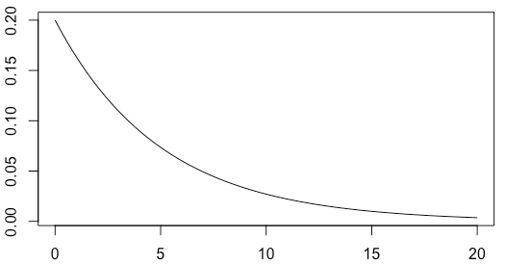
全死亡係数と平均寿命の関係
寿命の確率密度関数は、全死亡係数(Z)をパラメータとする指数分布である
確率密度(g(t))
死亡までの待ち時間(t)
漁獲死亡係数(F)と自然死亡係数(M)の和
死亡までの時間(t)
Notes:
全死亡係数と平均寿命の関係を示すために、寿命の確率密度関数は、全死亡係数Zをパラメータとする指数分布であることを示します。＜＞寿命とは、死亡までの待ち時間(t)のことを指します。＜＞全死亡係数Zとは、漁獲死亡係数Fと自然死亡係数Mの和で表されます。死亡係数に関する説明は次のスライドで説明しますが、死亡は、漁獲か自然死亡によって起こることに注意しましょう。＜＞指数分布とは、確率密度関数の一種であり、このようなグラフで表されます。

Slide 5
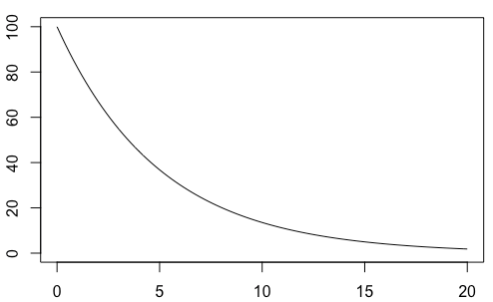
全死亡係数と平均寿命の関係
単位時間あたりの
個体数Nの変化量
時刻tまで生存する確率
N(t)
t=0の時、N=N(0)とすると
時間(t)
Notes:
資源が、死亡によって減少していく過程を表したのがこの微分方程式です。左辺は単位時間の個体数Nの変化量を表します、その変化量の係数Zを全死亡係数と呼ぶことにします。＜＞この微分方程式は変数分離法によって解けます。左辺にNに関する量を、右辺にそれ以外を集め、両辺を積分します。Cは積分定数です。Nの式に書き換えるとこのような式なります。Nはtの関数であることに注意しましょう。初期条件、t=0の時にN=N(0)、すなわち死亡が始まる前の個体数を初期個体数とすると、積分定数は初期個体数N(0)で表せます。これを整理すると、＜＞このような式になります。この式を図にしたものがこれです、時間が進むにつれて個体数は指数関数的に減少します。＜＞このexponential –Ztの部分ですが、これは１個体が時刻tまで生存する確率であることに注意してください。

Slide 6
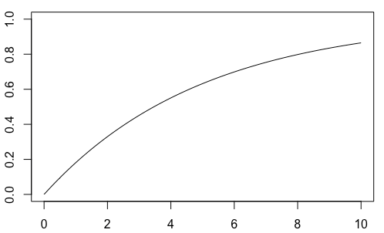
全死亡係数と平均寿命の関係
時刻tから(t+Δt)の間に死亡する個体数
時刻tから(t+Δt)の間に死亡する確率
＝寿命が、tから(t+Δt)の間である確率
G(t): 寿命の累積分布関数（＝寿命がt以下である確率）
G(t)
寿命が、tから(t+Δt)の間である確率
時刻(t)
Notes:
先ほどのNに関する式から、＜＞このような関係を導き出せます。＜＞左辺は、時刻tからt+デルタtまでの間に死亡する個体数を表します。右辺の括弧の中は、＜＞時刻tからt+デルタtまでの間に死亡する確率となります。これはすなわち、寿命がtからt+デルタtの間である確率に相当します。＜＞ここで、寿命の累積分布関数、すなわち寿命がt以下である確率を考えます。この関数は通常このような形になり、時間が十分に経てば全ての個体がいずれ死亡することが直感的に理解できます。これから、このG(t)が実際にどのような形をしているのか考えます。＜＞Gここでこのような形の式を考えますが、これは、寿命がtからt+デルタtの間にある確率に相当し、先ほどの式の右辺の括弧の中と同じ量になります。

Slide 7
全死亡係数と平均寿命の関係
両辺の極限Δt→0をとると、微分の定義より
確率密度(g(t))
死亡までの時間(t)
累積分布関数を微分したものは確率密度関数！
寿命の確率密度関数は、全死亡係数(Z)をパラメータとする指数分布である
Notes:
先ほどの示した関係式を、デルタtで割って整理した式がこちらです。＜＞両辺のデルタtを0に近づけると、微分の定義よりこのような関係が得られます。ラージGをtで微分したものは、確率密度関数になるのですが、この式の形から、この確率密度関数は指数分布となることがわかります。＜＞＜＞以上より、寿命の確率密度関数は、全死亡係数Zをパラメータとする指数分布であることが示せました。

Slide 8
全死亡係数と平均寿命の関係
Notes:
寿命が従う確率密度関数の形が分かりましたので、寿命の期待値、すなわちの寿命の平均値の理論値を導出しましょう。確率変数に確率密度関数をかけたものを積分することで、期待値がえられます。少し複雑な形をしていますが、＜＞部分積分の公式を思い出していただき、計算していくと、結局Z分の１という綺麗な形に落ち着きます。

Slide 9
全死亡係数と平均寿命の関係
Zの推定値
tの平均値
標識放流によってtの平均値を得るには、どのようなサンプルをすれば良いか？
Notes:
先ほど得られた関係からZを推定するには、どうしたら良いでしょう？＜＞このように、期待値をデータから得られるtの平均値で置き換えて得られる推定量は、モーメント推定量など言います。すなわち、tの平均値をデータから得ることができれば、Zの推定ができるということです。＜＞それでは、標識放流からtの平均値を得るには、どのようなサンプルを実施すれば良いでしょうか？

Slide 10
全死亡係数の推定
N
i=1
i=2
i=n
t_{n}
❌
❌
t₁
捕獲
❌
t₂
捕獲
捕獲
捕獲
捕獲
❌
捕獲
捕獲
捕獲
❌
❌
❌
時間(t)
❌
Notes:
この図は、標識放流によってラージN匹の放流を同時に実施し、一定期間に一定の漁獲圧をかけ、個体が捕獲された場合その時間を記録することを示しています。ばつ印は自然死亡によって死亡した個体を表しています。死亡は、漁獲死亡による捕獲か、自然死亡のどちらかによって起きる点に注意しましょう。＜＞この例では、スモールn個体が捕獲され、それぞれ放流から捕獲されるまでの時間t1,t2,,,tnが記録されているとします。

Slide 11
全死亡係数の推定
捕獲死亡までの待ち時間と、自然死亡までの待ち時間は同じ分布に従う
捕獲によって得られたtの平均値を用いればZの推定に十分
F << Mの例：
自然死亡率が高いため
放流後に長い時間が経つと
現存個体が非常に少なくなるので
捕獲できる確率は非常に低い
F >> Mの例：
常に高い捕獲圧をかけているので
放流後に長い時間が経つと
現存個体が非常に少なくなるので
捕獲できる確率は非常に低い
Notes:
この後、ここに書いてあることを示したいと思います。それは、捕獲死亡までの待ち時間と、自然死亡までの待ち時間は同じ分布に従う、ということです。そうであれば、捕獲によって得られたtの平均値を用いればZの推定に十分だからです。捕獲までの時間に、自然死亡の情報が入っている、すなわち自然死亡した個体が、いつ死んだのかは知る必要がなくなるのです。このことをちょっと、直感的に説明してみましょう。＜＞例えば、漁獲死亡係数Fよりも自然死亡係数Mの方がずっと大きい場合です：自然死亡率が高いため、放流後に長い時間が経つと現存個体が非常に少なくなるので、時間が経つと捕獲できる確率は非常に低くなります。＜＞反対に、漁獲死亡係数Fの方が自然死亡係数Mよりもずっと大きい場合：常に高い捕獲圧をかけているので、放流後に長い時間が経つと現存個体が非常に少なくなるのは同じです。先ほどの例と比べて捕獲個体数はずっと多くなりますが、時間が経つと捕獲できる確率は非常に低くなるのです。

Slide 12
全死亡係数の推定
累積確率分布
（寿命がt以下である確率）
T_{F}: 捕獲死亡までの
待ち時間
T_{M}: 自然死亡までの
待ち時間
捕獲死亡か自然死亡どちらかが起きるまでの
待ち時間がtよりも大きい確率
捕獲死亡までの待ち時間と、自然死亡までの待ち時間は同じ分布に従う
Notes:
先ほど登場した累積確率分布G(t)、すなわち寿命がt以下である確率を計算してみると、最終的にこのように式変形できます。＜＞この過程の説明は飛ばしますが、気になる方は動画を止めておって確認いただければと思います。ZはFとMの和であることに注意しましょう。結局、寿命がtよりも小さい確率は、漁獲による捕獲死亡か自然死亡のどちらかが、tよりも短い時間で起きる確率と同じであることが示されます。このことは、捕獲死亡までの待ち時間と自然死亡までの待ち時間は同じ分布に従うことを意味します。

Slide 13
漁獲死亡係数と自然死亡係数の推定
FやMの推定は？
捕獲圧を
かけている期間
←t_{max}
Notes:
これまでの考察の結果、全死亡係数Zの推定には、放流からどのくらいの時間が経って捕獲されたかの時間を平均し、その逆数を取れば良いことがわかりました。それでは、Zを漁獲死亡係数Fと自然死亡係数Mに分割して推定してみましょう＜＞この期間を捕獲圧をかけている期間として、その期間の最後の時間をtmaxとしましょう。

Slide 14
漁獲死亡係数と自然死亡係数の推定
放流後t_{max}までに１尾が
捕獲で死亡する確率
死亡個体が捕獲で
死亡する割合
放流後t_{max}までに
死亡する確率
パラメータ
データ
Notes:
放流後tmaxまでに捕獲で死亡する確率pを考えます。これは、死亡個体が捕獲で死亡する割合に、放流後tmaxまでに死亡する確率をかけたもので表されます。＜＞＜＞左辺のpはn/Nすなわち、放流個体のうち実際に捕獲された割合で推定することができます。＜＞今ここで、パラメータとデータを区別しましょう。すでに、Zの推定量は得られているので、この式を変形することで、Fの推定量が得られますし、ZとFの推定量から、Mの推定量も得ることができます。

Slide 15
個体ベースシミュレーションによる確認
N = 10000 # 放流個体数
T = 100 # 計算させる最大単位時間
dat = matrix( 0, nrow = T+1, ncol = N ) # 全個体の生死を格納
dat[1, ] = rep(1,N) # t=1では全個体生存
F = 0.1 # 捕獲（漁獲）死亡係数
M = 0.1 # 自然係数
Z = F + M # 全死亡係数
n = 0 # 捕獲個体数の初期値
C_time = rep(0, N) # 捕獲時間の初期値
for( i in 1:N ) {
for( t in 2:(T+1) ) {
if( dat[t-1, i] == 1 ) {# 生存している個体について
if( exp(-Z) > runif(1) ) {# 生存
dat[t, i] = 1
}else if( F/Z > runif(1) ) {# 死亡が捕獲かどうか判定
n = n + 1 # 捕獲個体数の上書き
C_time[i] = t-1 # 捕獲時間
}
}
}
}
T_max = max( C_time ) # 最長捕獲時間を捕獲期間とする
Z_est = n / sum( C_time ) # Zの推定値
F_est = n * Z_est / N / ( 1 - exp(-Z_est * T_max) ) # Fの推定値
M_est = Z_est - F_est # Mの推定値
cat( “Z_est =”, Z_est, “; F_est =”, F_est, “; M_est =”, M_est, “\n” ) # 推定結果
Notes:
全死亡係数Z・漁獲死亡係数F・自然死亡係数Mの推定量が得られましたので、シミュレーションで放流個体のデータを作成し、そのデータから今回の説明した推定方法を適用して見て、うまくいくのかどうか確かめてみます。これはR言語で書かれたコードで、一緒に配布される予定です。ここでは、10000個体を放流させます。FとMは0.1としました。放流された各個体が、単位時間ごとに死ぬか生きるかが決まり、もし死ぬ場合は、自然死亡で死ぬか、漁獲圧による捕獲で死ぬかが決まります。捕獲された個体だけが捕獲時刻と共にレコードされます。捕獲圧をかける期間の最後、tmaxについては、最後に捕獲が観測された時間としました。これらのデータから推定をしてみると、＜＞このような推定結果になりました。何度も繰り返し計算させてみればわかるのですが、成長式推定の時とは異なり、ピタッと推定できるようではないようです。

Slide 16
留意点
未報告・系外への移動・標識の脱落によって、推定結果は大きくバイアスする
の精度が低下するため
全死亡係数Zのみの推定であればOK
モデルの仮定
十分に長い期間を想定
調査期間の間、捕獲圧・自然死亡率は一定
個体別に放流期間が記録される必要あり
期間別に放流個体の捕獲数が計上される場合は下記スライドの23-25ページを参照（2019年度研修発表資料） https://github.com/ichimomo/shigen_kensyu2019A/tree/master/2-akita
Notes:
最後に留意点についてです。今回の方法の欠点として挙げられるのは、未報告個体の存在・系外への移動・標識の脱落によって、推定結果が大きくバイアスしてしまうという点です。これはなぜかというと、放流した個体が捕獲された割合の推定精度が低下するためです。その一方で、全死亡係数Zのみの推定であれば、これらの影響は受けません。またモデルの仮定として、十分に長い調査期間を想定していること、調査期間の間、捕獲圧・自然死亡率は一定であるとしている点にも注意が必要です。また、idタグを用いて、個体別に放流期間が記録される必要があります。もし、期間別に放流個体の捕獲数が計上されるような場合は、より高度な統計手法を適用することで克服できますが、アドバンスドな技術を含みますので、興味がある方はこのURLを参照いただければと思います。

Slide 17
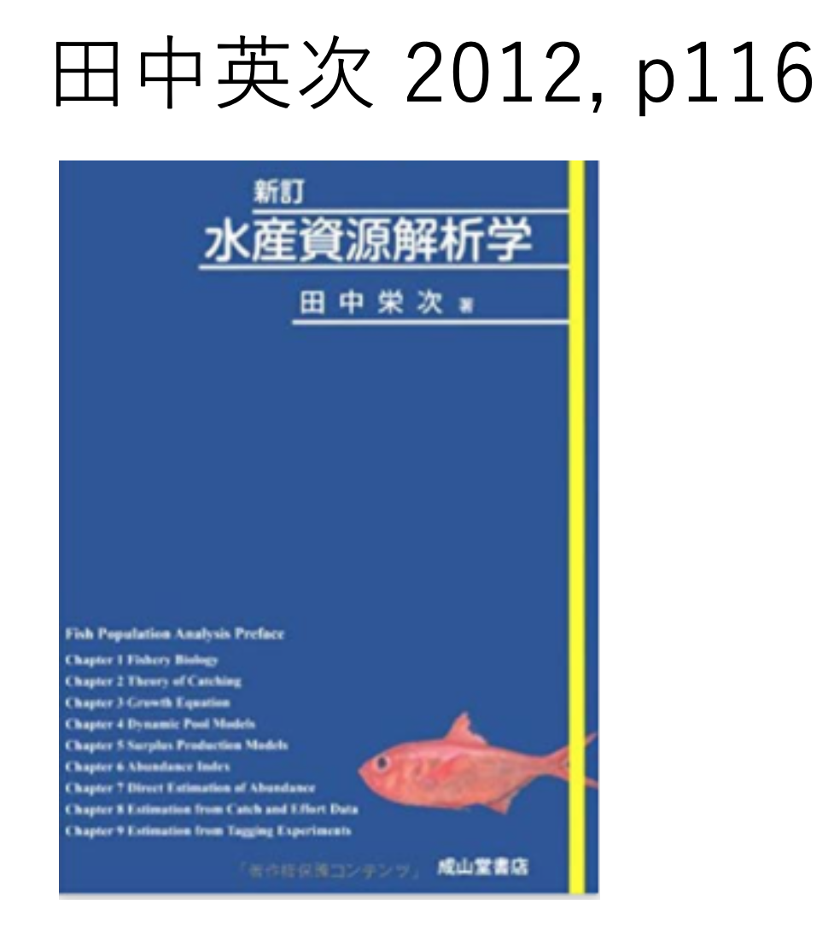
参考文献
Notes:
今回の紹介した内容の一部は、この本を参考にしました。これで今回の動画を終わりにします。ご視聴ありがとうございました。

